Slide 1
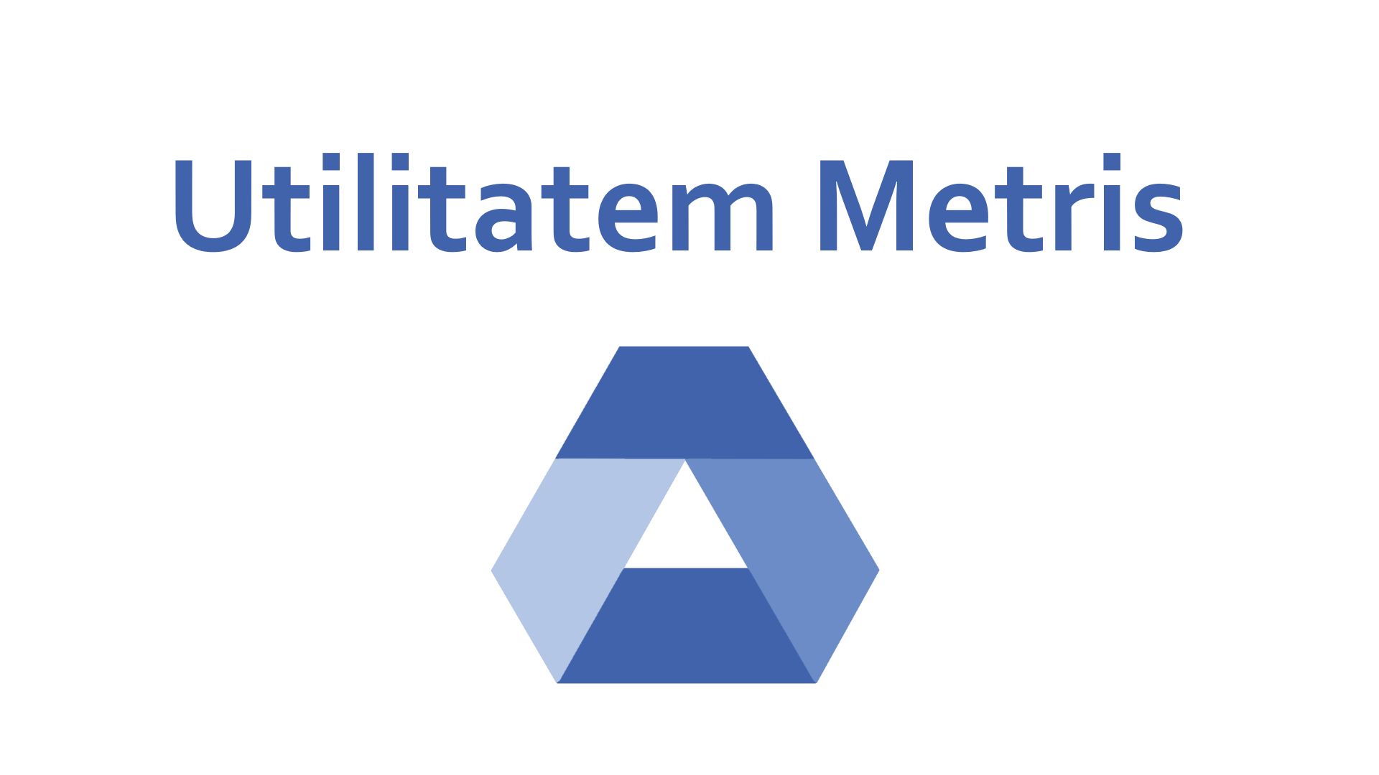
Преподаватель: Тарасов В.С.
Руководитель: Сиволапов К.В.
Подготовили: Белашков Д.И.,
Макушин Д.В., Крупенин С.С.

Slide 2

Utilitatem Metris — система управления сбором показаний индивидуальных приборов учёта в многоквартирных домах и выставления счетов за потребленные услуги.

Slide 3
Задачи системы
● Передача показаний счетчиков
● Оплата потребленных услуг
● Сохранение истории платежей

Slide 4
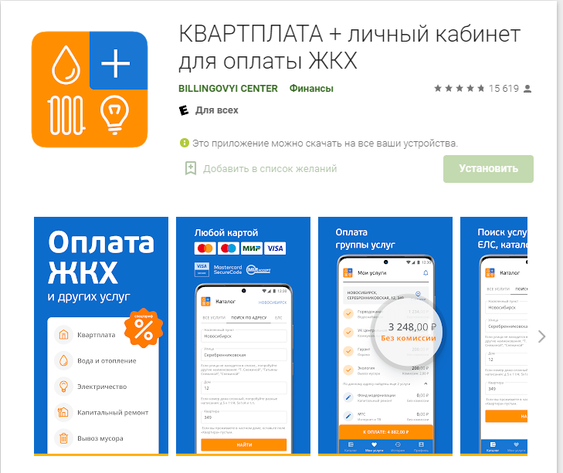
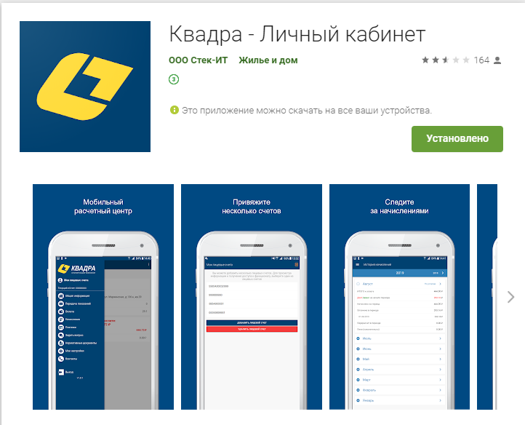
Аналоги:
Квадра – Личный кабинет
КВАРТПЛАТА +

Slide 5
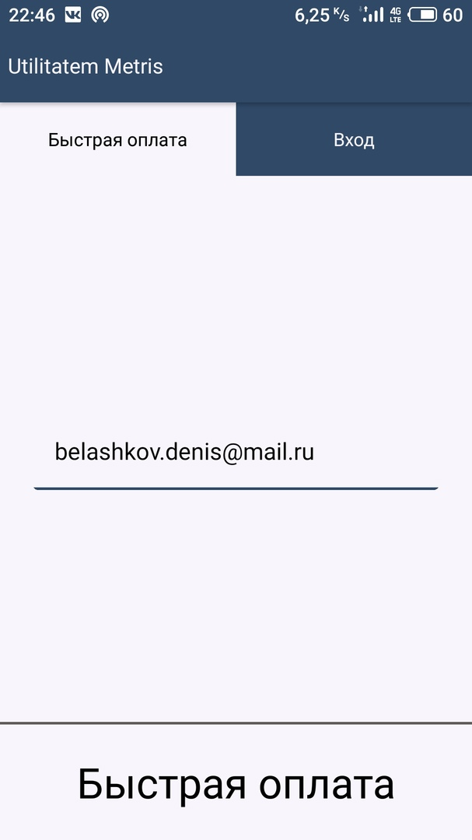
Основные особенности Utilitatem Metris:
● Передача показаний счетчиков
● Оплата потребленных услуг
● Сохранение истории платежей

Slide 6
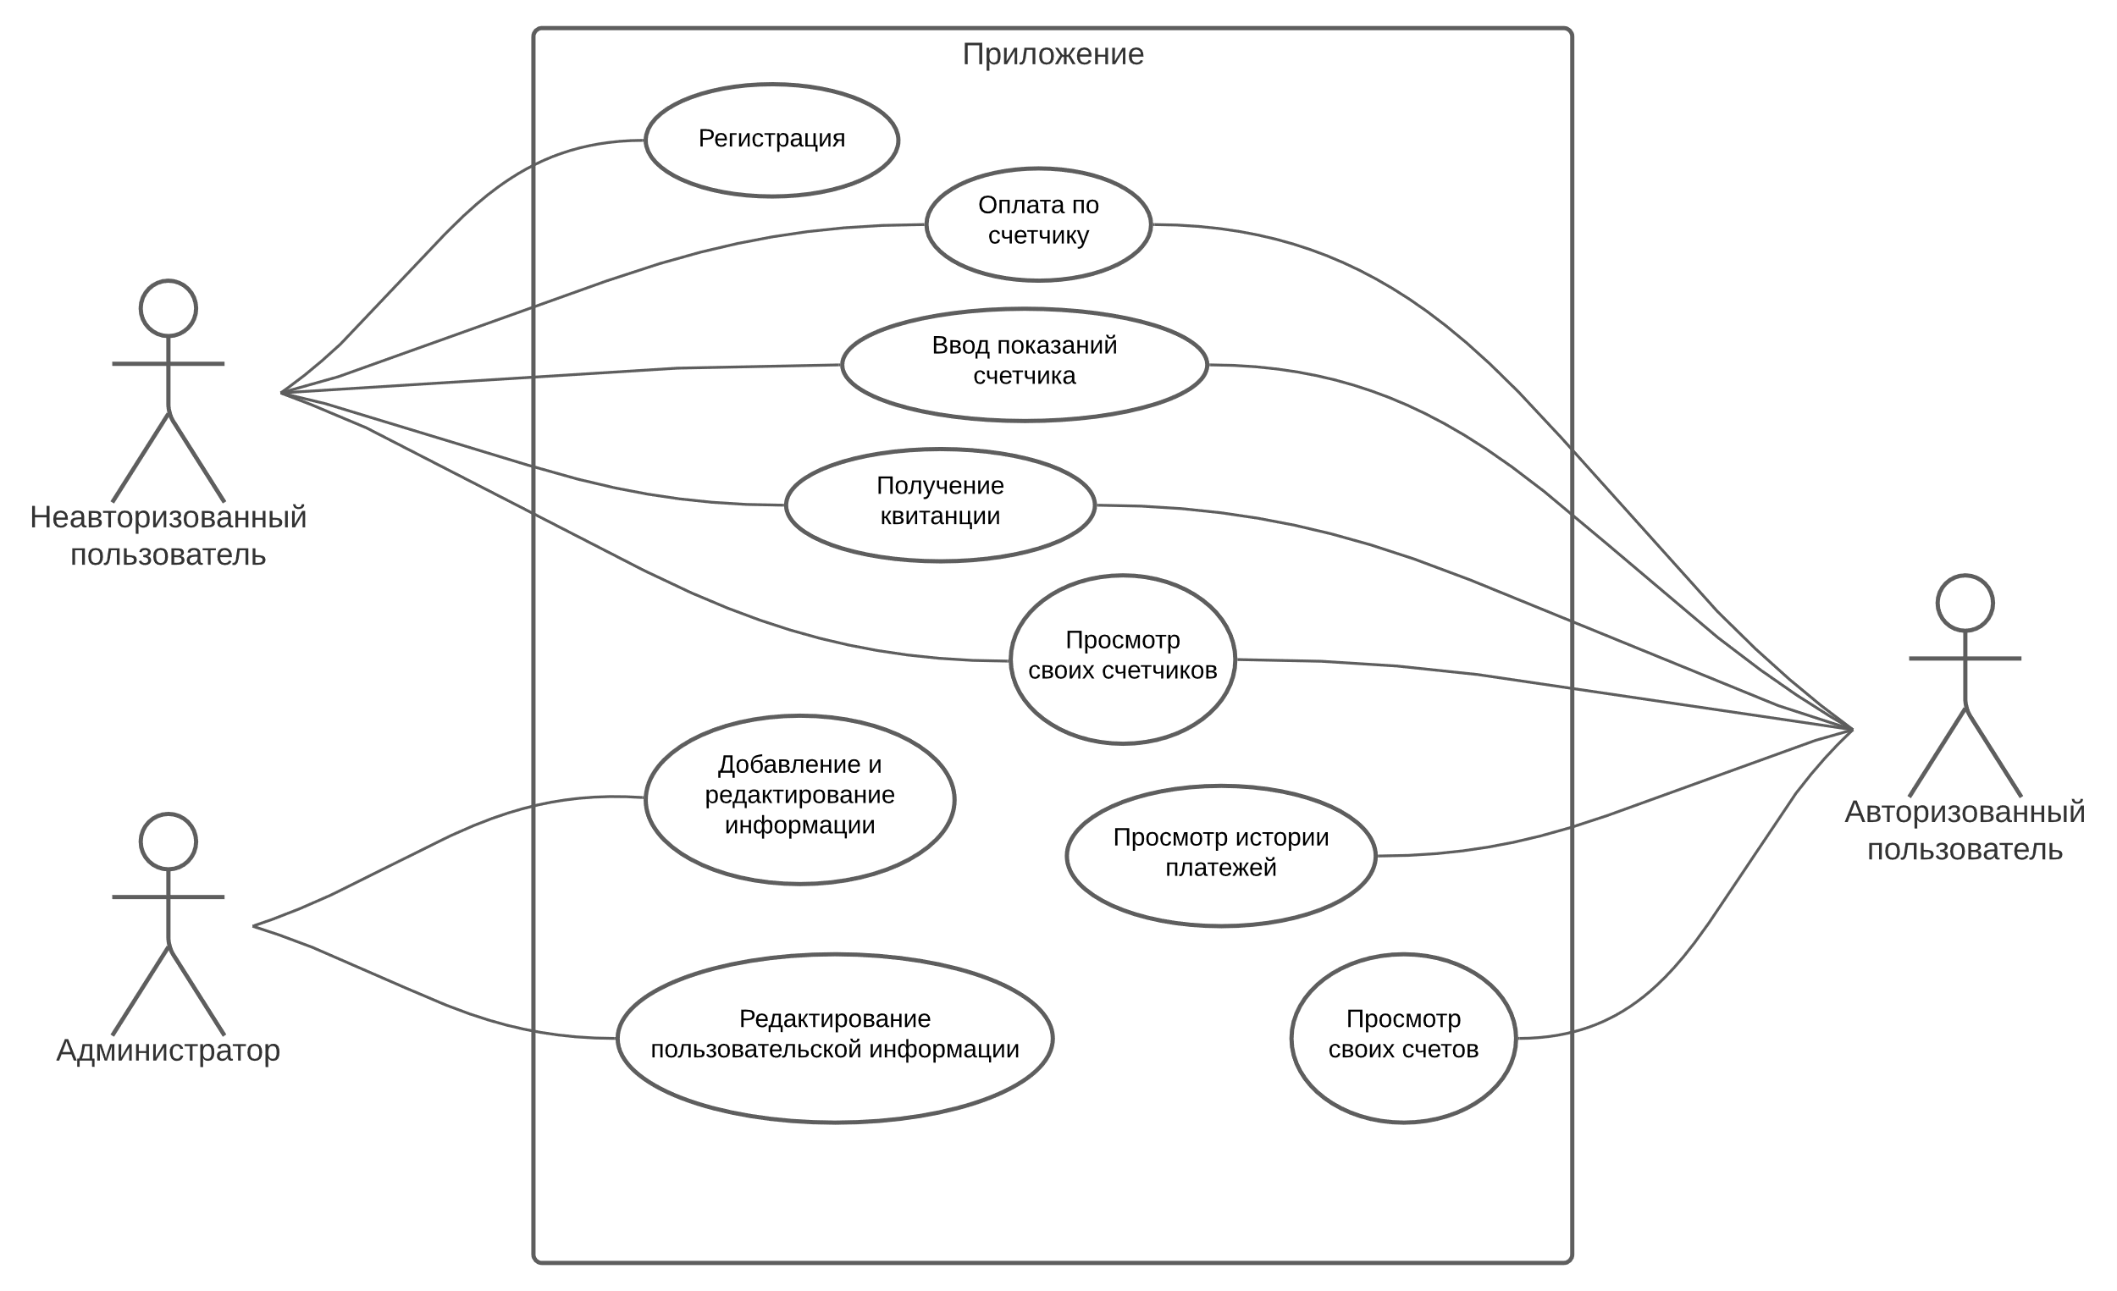
Use case

Slide 7
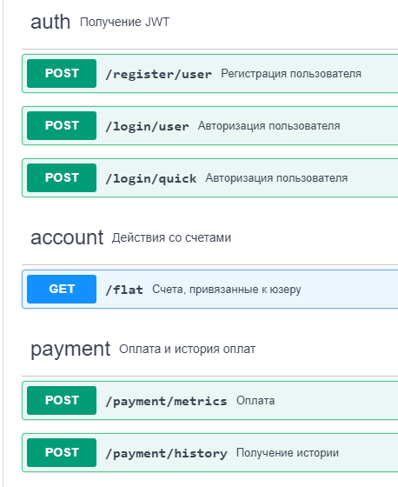
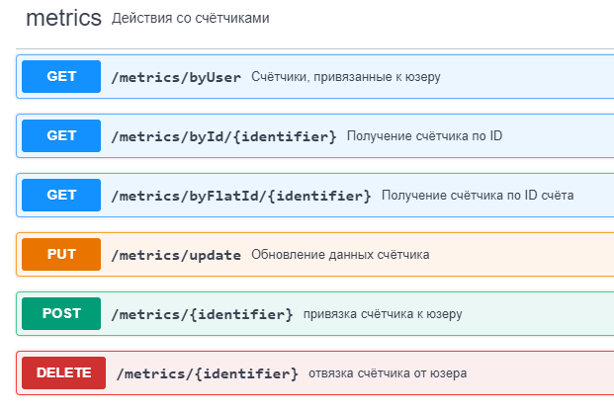
Swagger

Slide 8



Python
● Высокая скорость обработки информации
● Легкая расширяемость
● Хорошо написанная документация
● Быстрая разработка и изменение кода

Slide 9
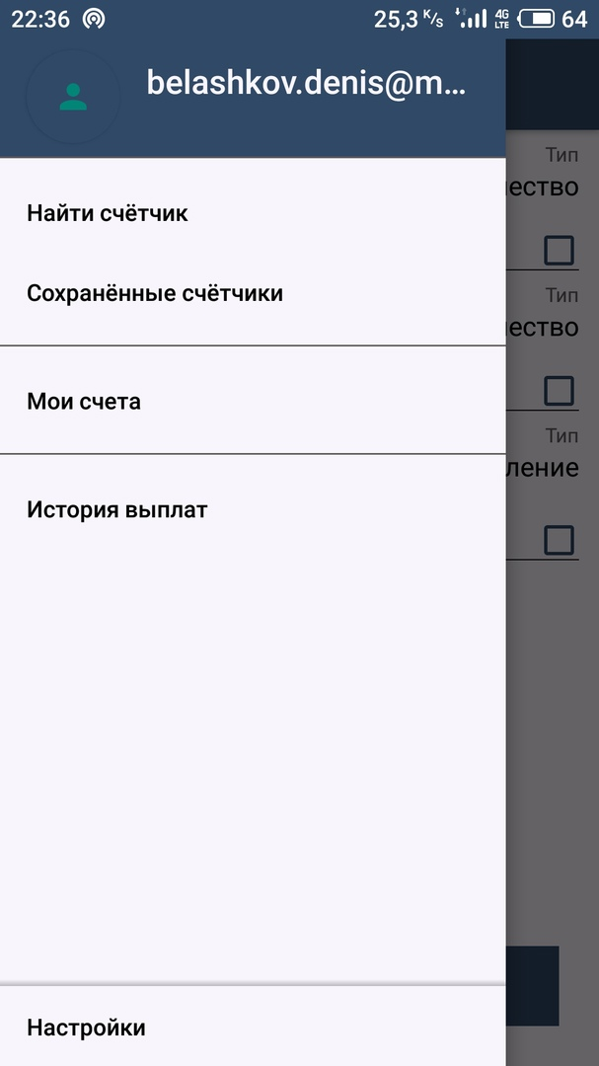
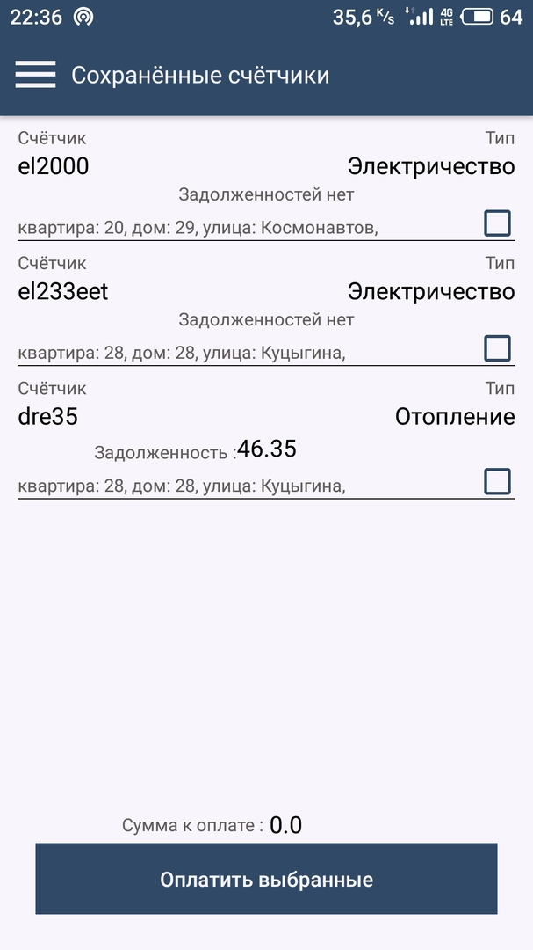
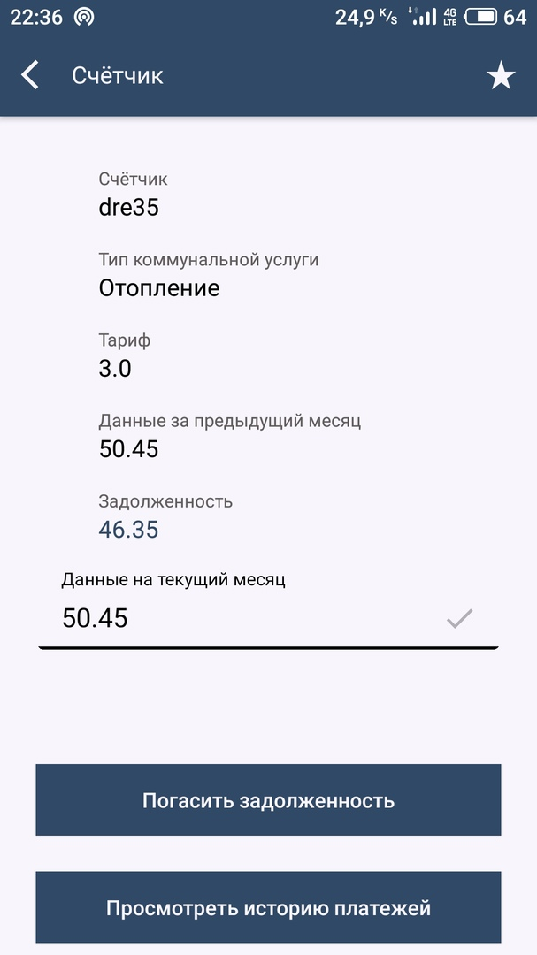
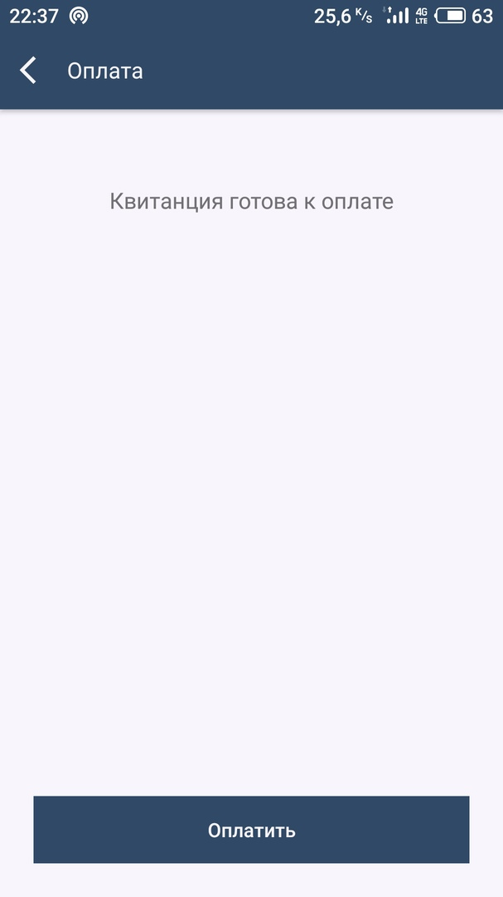
Оплата и передача показаний

Slide 10
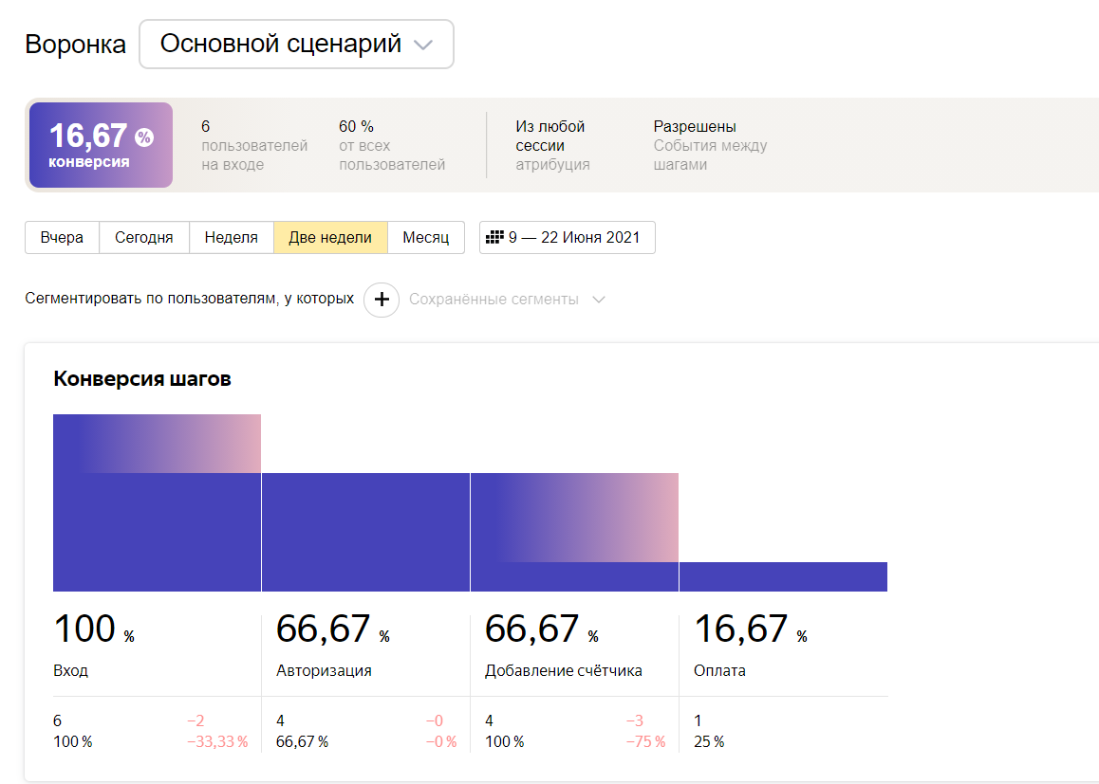
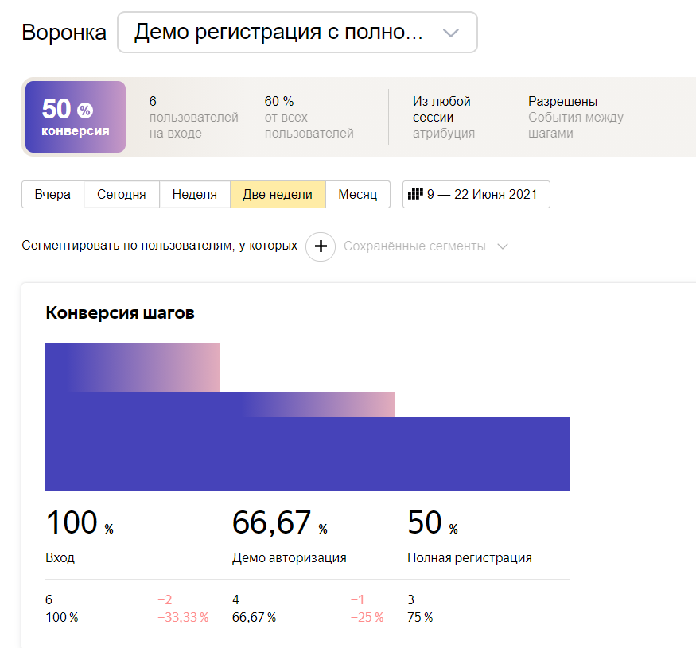
Анализ продуктовых воронок

Slide 11

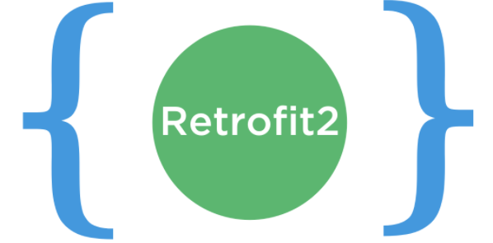

Kotlin
● Популярность среди разработчиков под Android
● Приоритетный язык для Android-разработки ● Хорошо написанная документация
● Обратная совместимость с Java

Slide 12
Utilitatem Metris:
● Оплата
● Внесение показаний
● История транзакций

Slide 13
Преподаватель: Тарасов В.С.
Руководитель: Сиволапов К.В.
Подготовили: Белашков Д.И.,
Макушин Д.В., Крупенин С.С.

